Slide 1


Slide 2






Nuestro Equipo
Nicolás Lazarte
Data Scientist
Julio Postigo
Data Analyst
Emmanuel Corral
Analista Funcional
Melina Griffo
PM - Data Engineer
Isaac Peña
Data Engineer

Slide 3


Slide 4
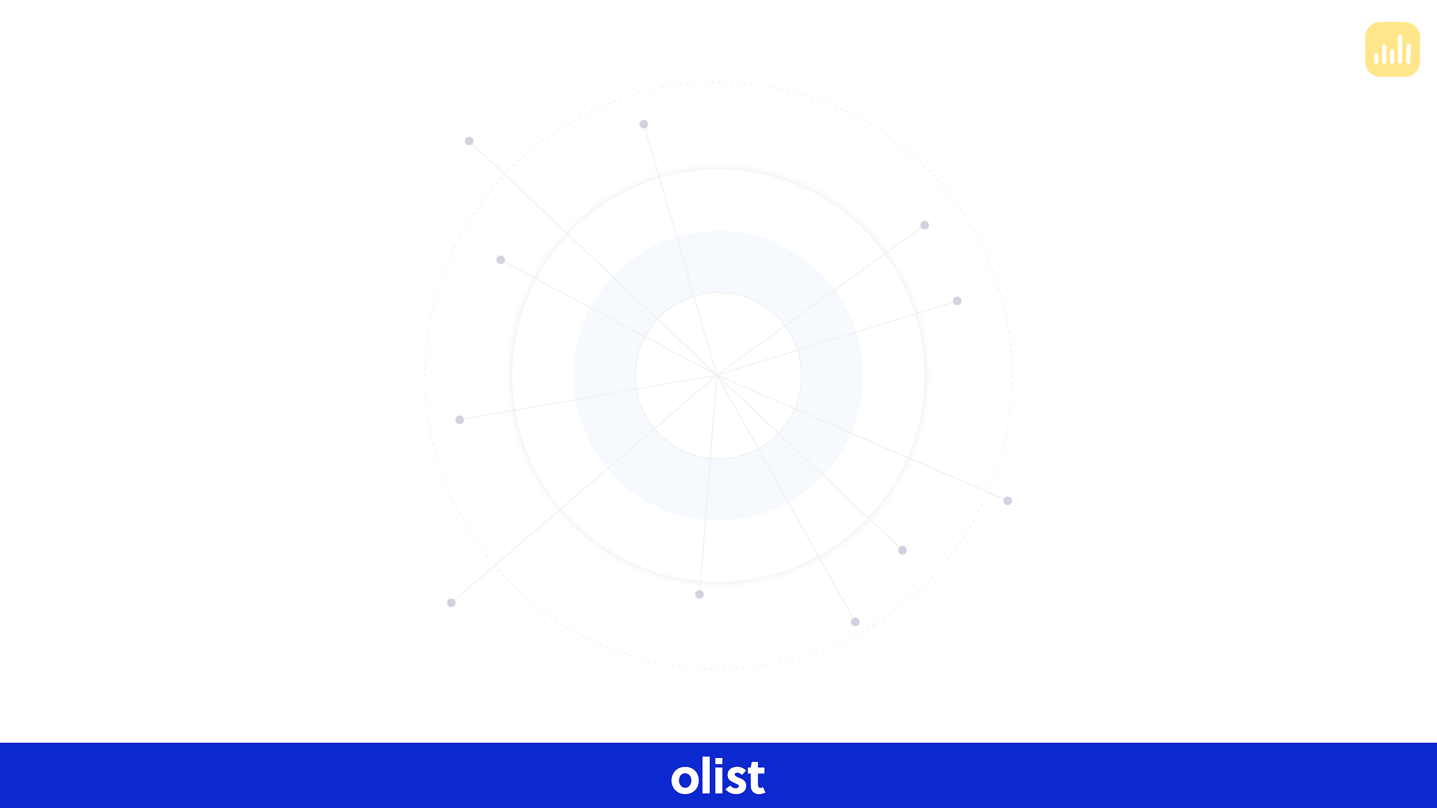
Resumen de la Presentación
01
Escalabilidad
Flujo de trabajo on Cloud
02
Dashboard
Diseño
Insights
Análisis preliminar
03
Machine Learning
Análisis de la serie temporal
Forecasting
04
Conclusiones
Conclusiones

Slide 5
Resumen de la Presentación
01
Escalabilidad
Flujo de trabajo on Cloud

Slide 6
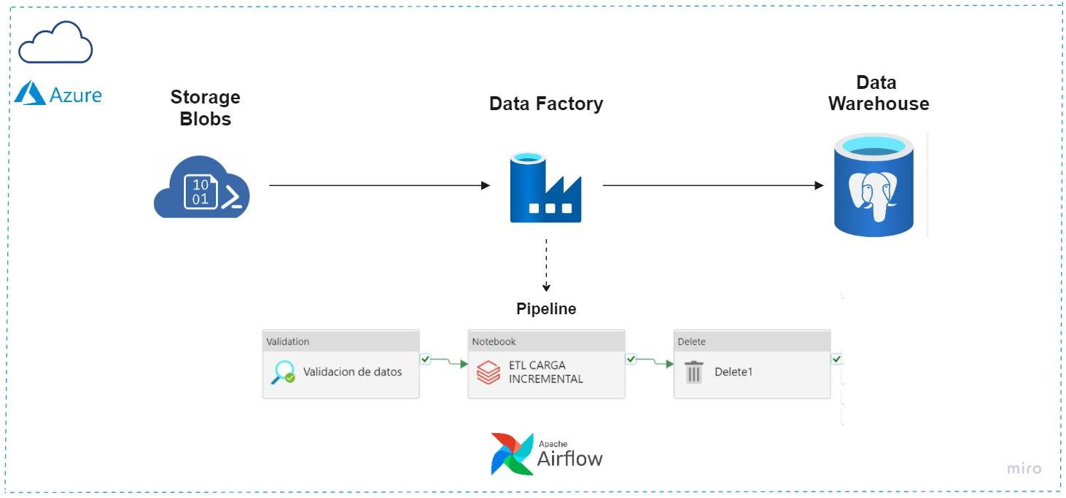

Slide 7
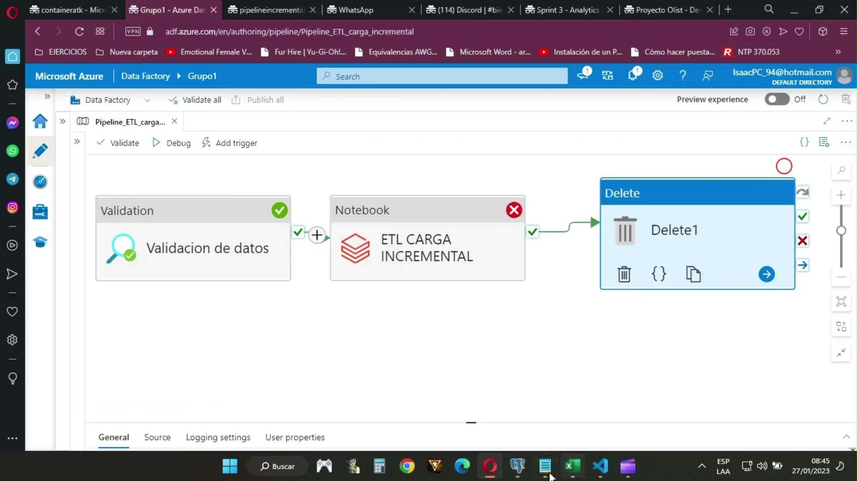

Slide 8
Resumen de la Presentación
02
Dashboard
Diseño
Insights
Análisis preliminar

Slide 9


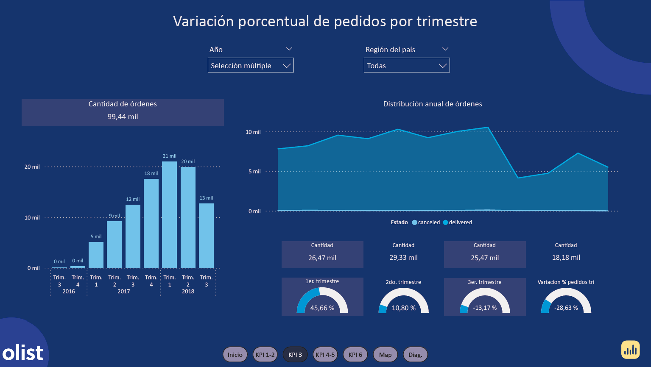
Diseño

Slide 10
Insights
KPIs orientados a las ventas
KPIs orientados al tiempo de envío
KPI orientado a las reviews
Afectados por efemérides y fechas especiales.
Geografía y distribución demográfica.
Disponibilidad de vendedores.
1
2
3

Slide 11

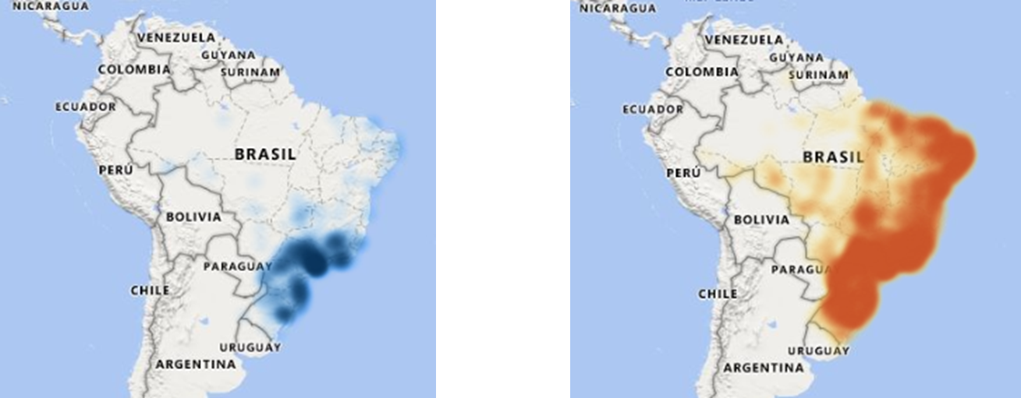
Análisis preliminar
Propongo observar los siguientes mapas
Y ahora nos preguntemos…

Slide 12

Vendedores
Clientes
¿Cuántos?
Promedio por clientes
Ciudades potenciales
¿Cuántos?
¿Qué compran?
¿Están satisfechos?
Tiempos de entrega
Puntos centrales

Slide 13
Resumen de la Presentación
03
Machine Learning
Análisis de la serie temporal
Forecasting

Slide 14
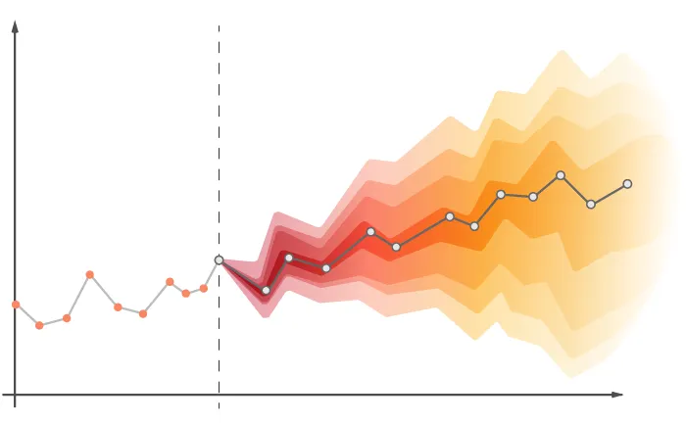
Machine Learning
“¡Pronosticar es el arte de decir lo que sucederá y luego explicar por qué no sucedió!”
Análisis de Series de tiempo y Forecasting
Objetivos
Planes
Ventas Totales
Forecasting

Slide 15
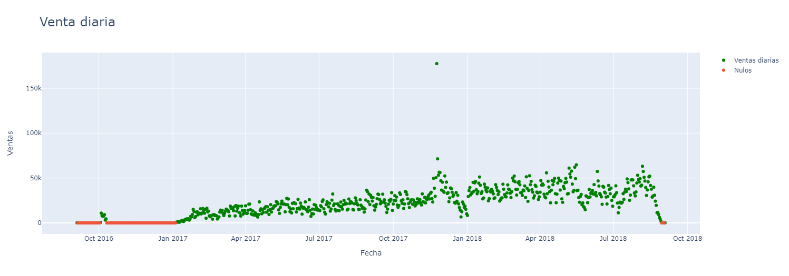

Serie Temporal
Ventas totales
¿Qué consideramos?
2017 - 2018

Slide 16
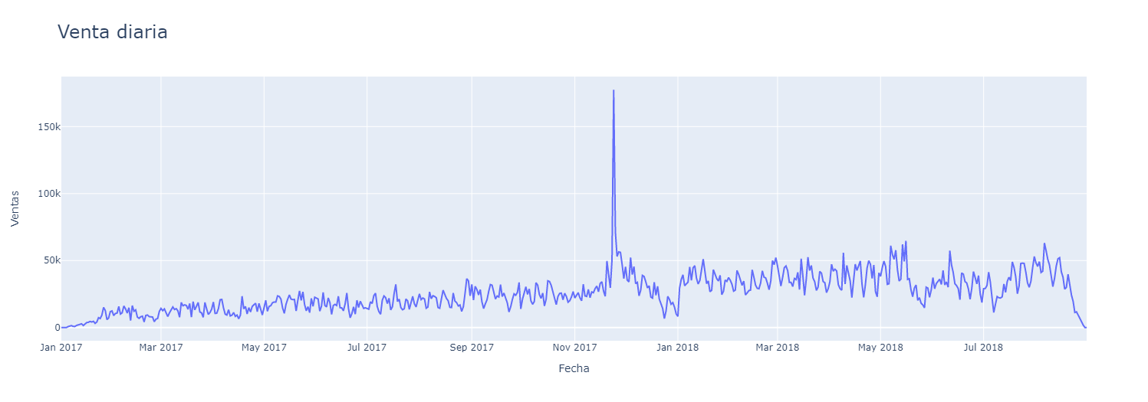
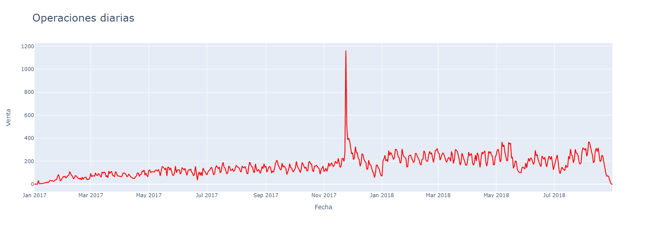
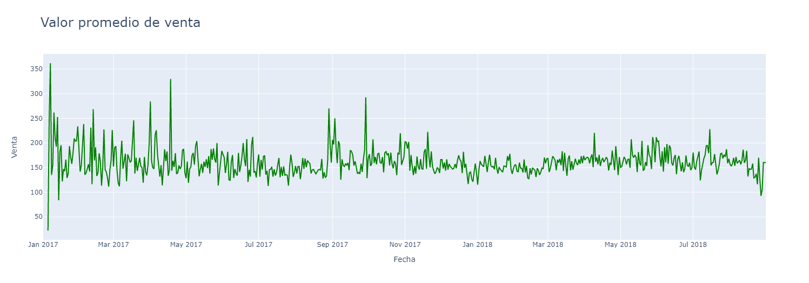
Ventas Totales
Cantidad operaciones
Monto promedio de venta

Slide 17
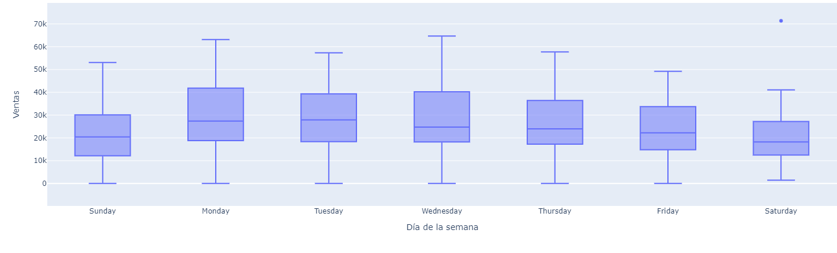
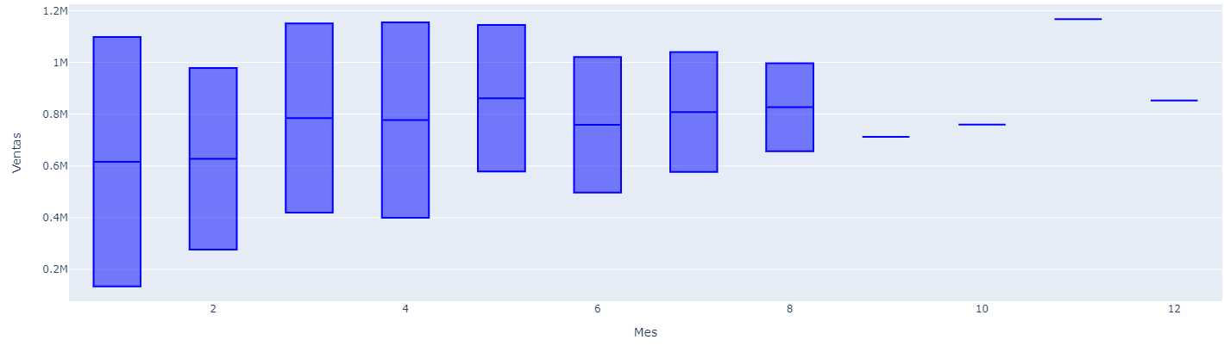
Estacionalidad

Slide 18
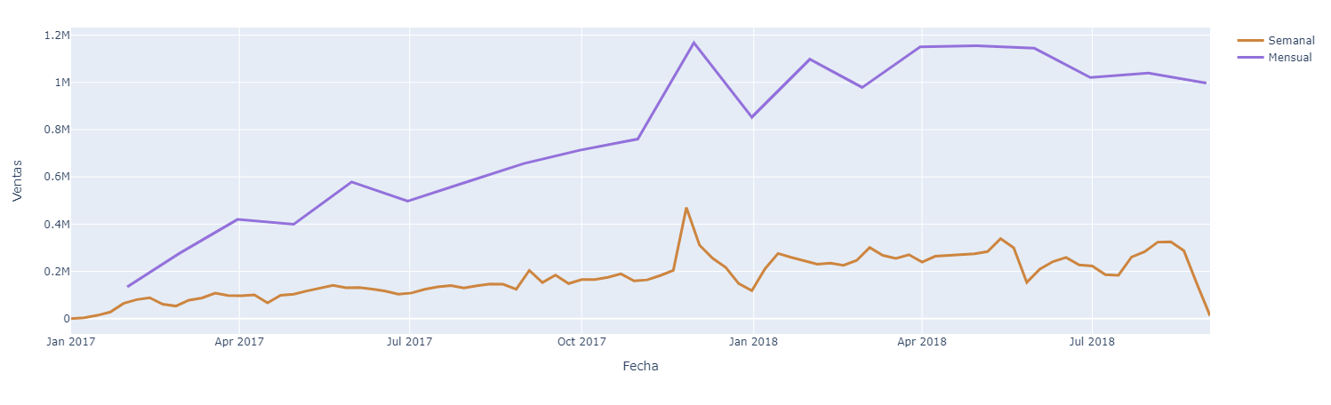
Tendencia
Creciente
Decreciente

Slide 19

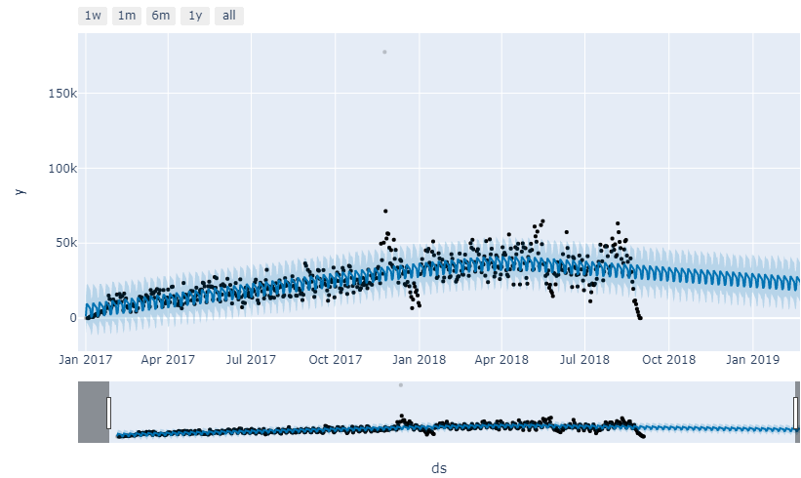
Forecasting
Predicción
Métricas
17 %
Error absoluto medio porcentual

Slide 20
Resumen de la Presentación
04
Conclusiones
Conclusiones

Slide 21
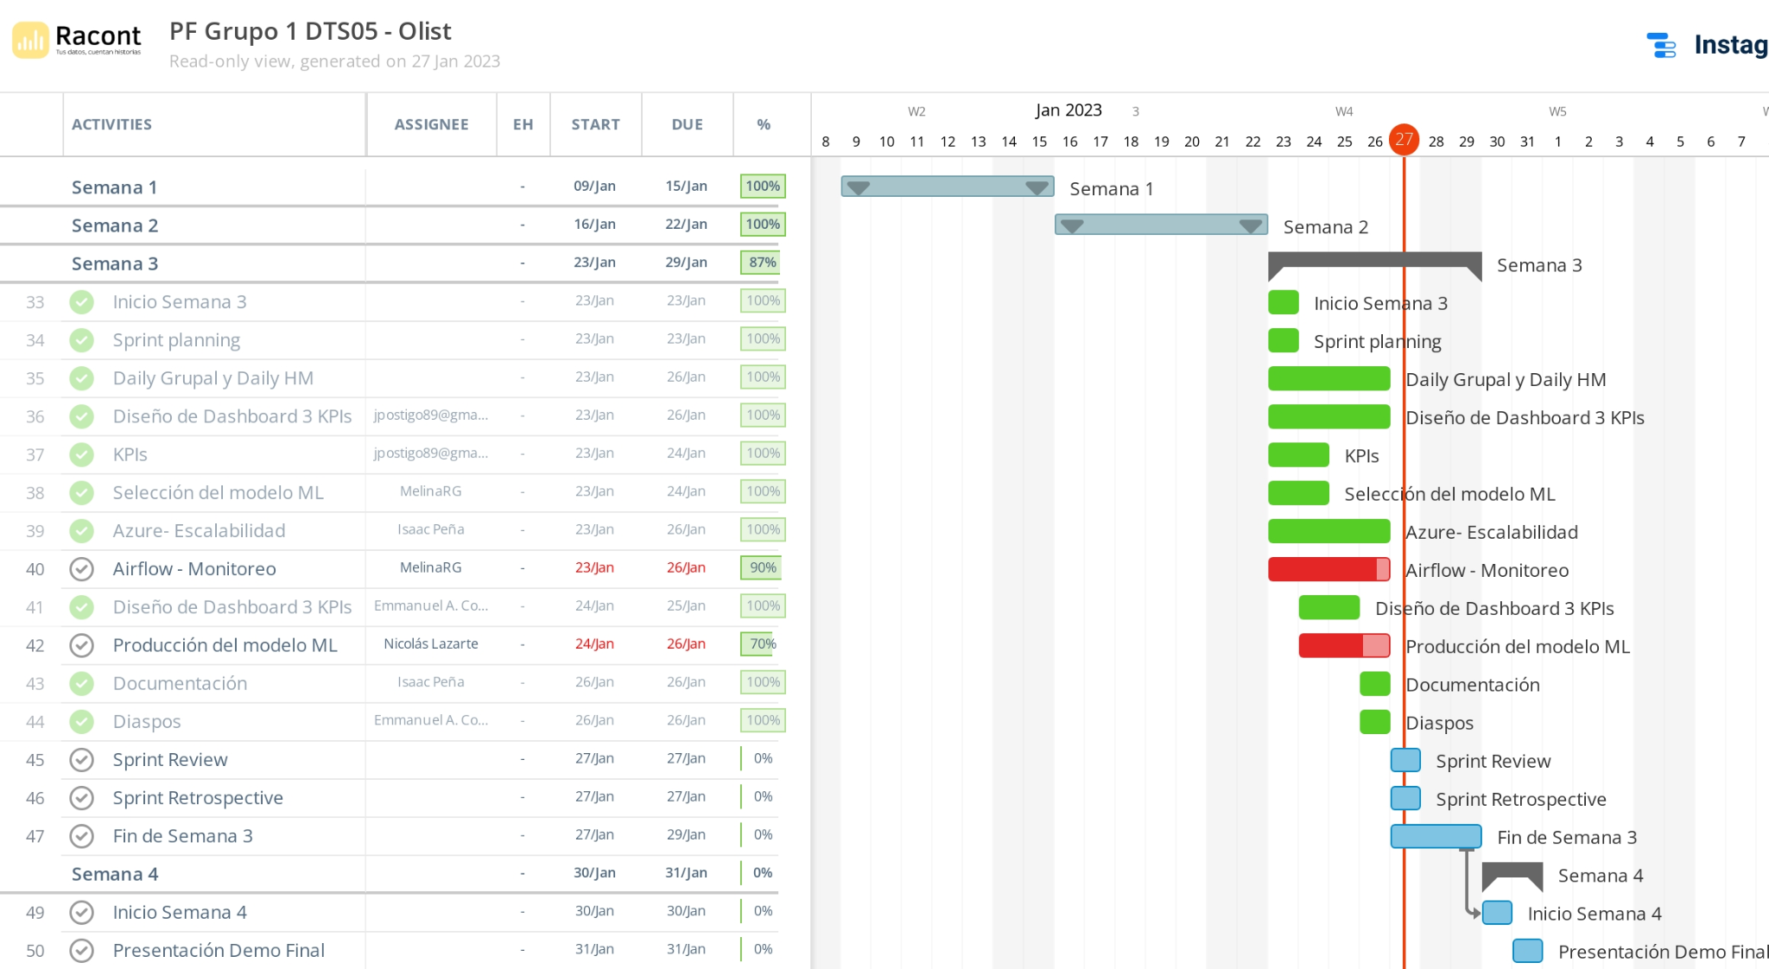

Slide 22
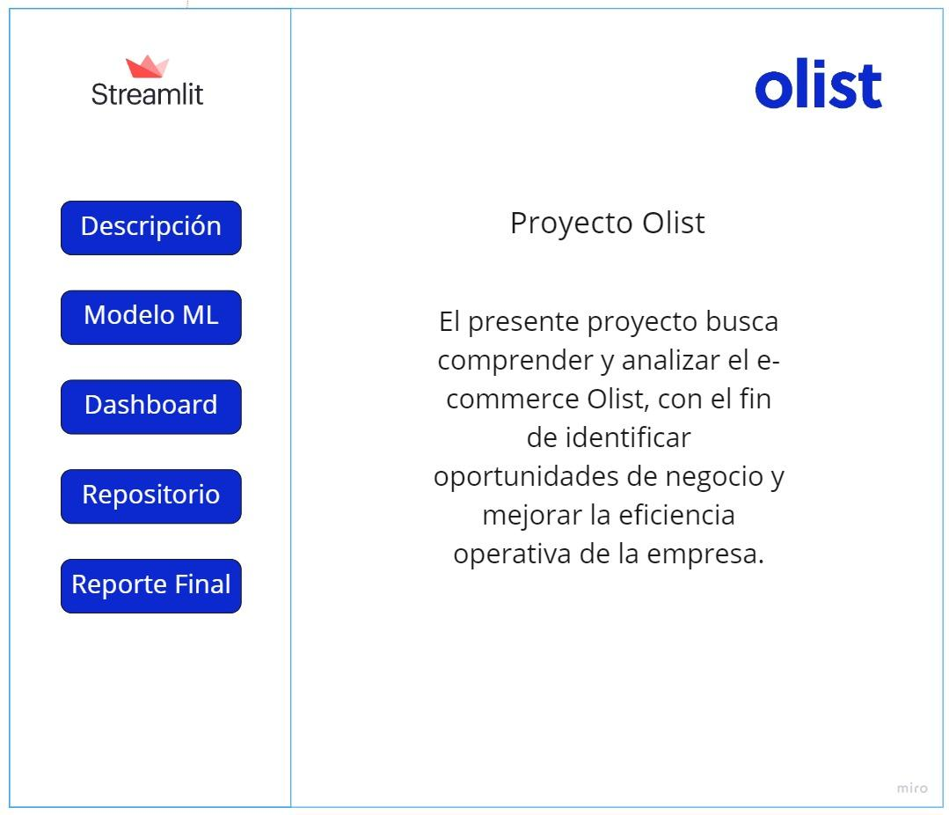
Producto Final

Slide 23


